Slide 1


Slide 2



Slide 3
九阳神功专题
项目时间（进度 ）管理
授课：薛大龙
简介：中共党员、北京理工大学博士研究生、多所大学客座教授、北京市评标专家，多次参与软考的命题与阅卷，主编出版专著超过60部！

Slide 4
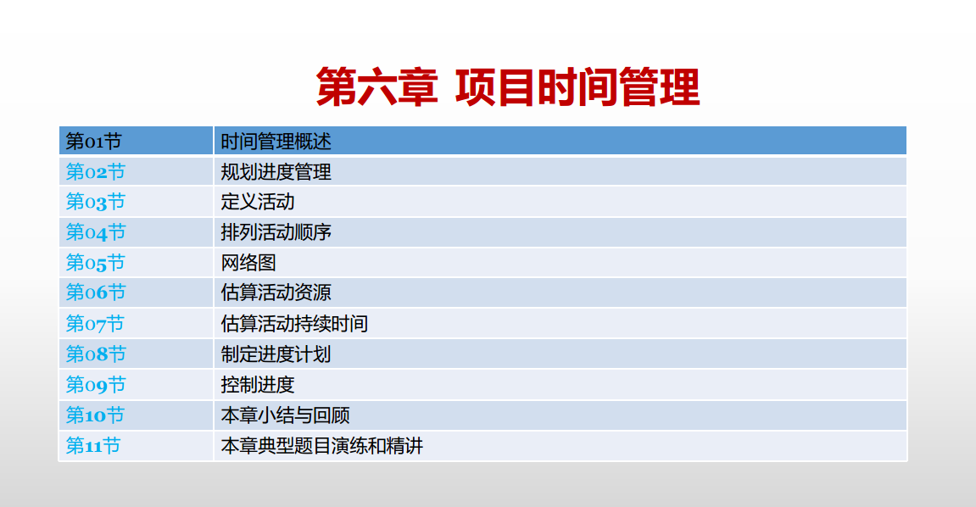
Notes:
如何多快好省一次性快速通过考试？

Slide 5
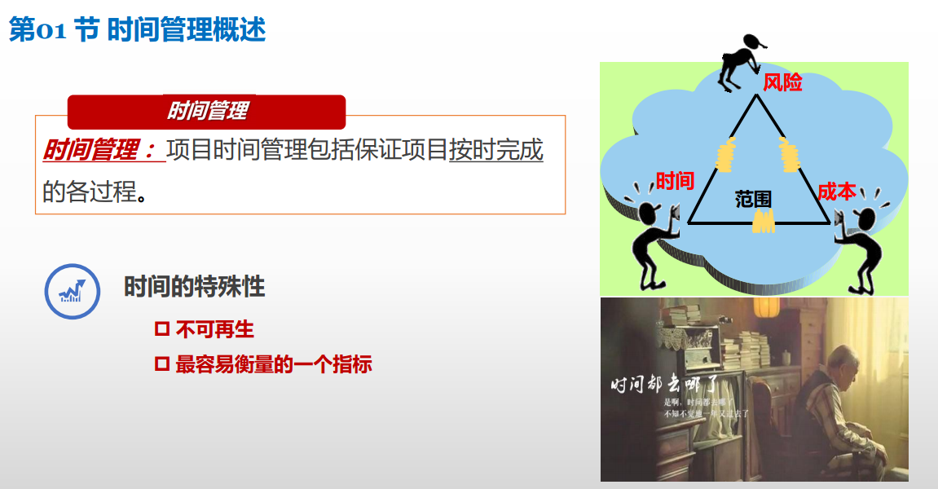
Notes:
如何多快好省一次性快速通过考试？

Slide 6
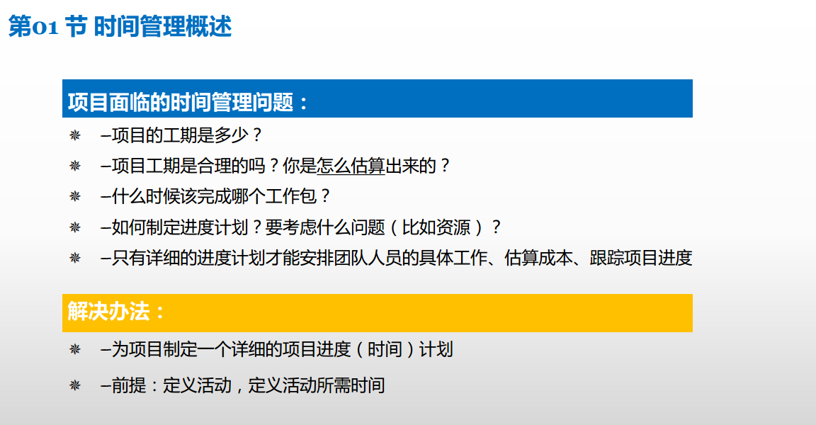
Notes:
如何多快好省一次性快速通过考试？

Slide 7
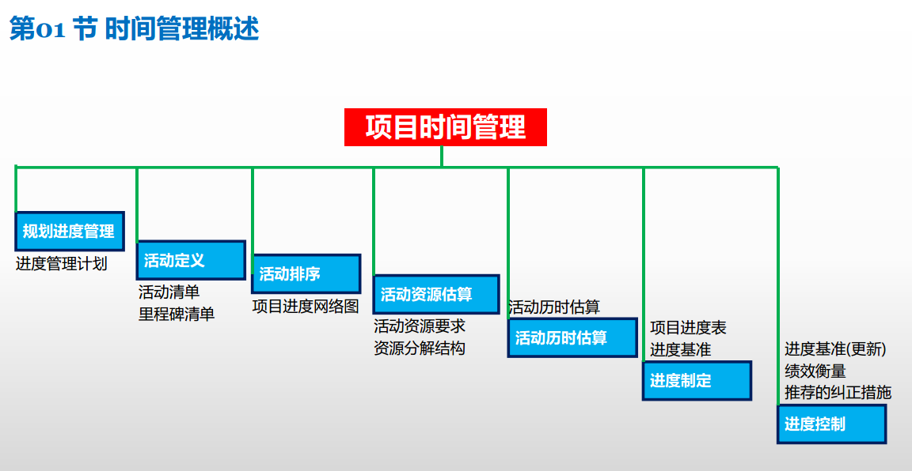
Notes:
如何多快好省一次性快速通过考试？

Slide 8
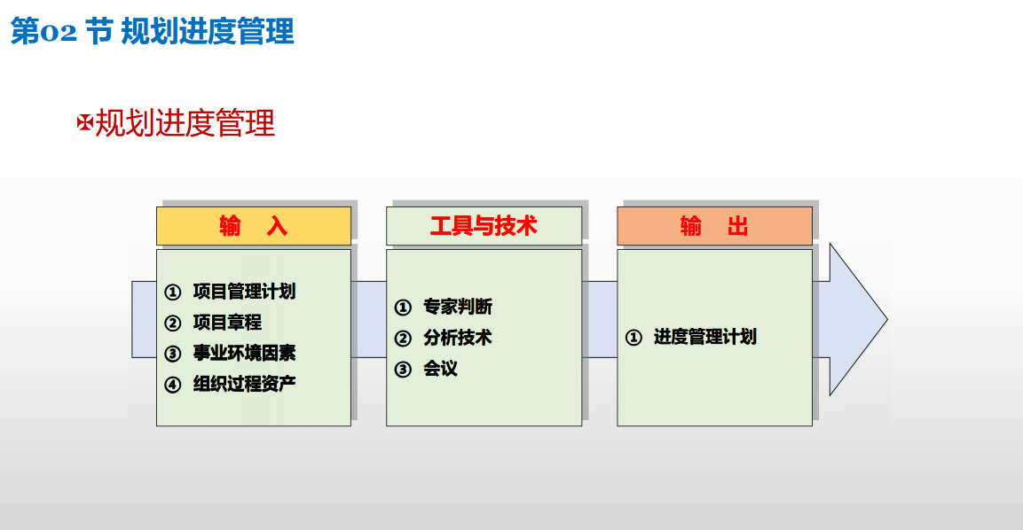
Notes:
如何多快好省一次性快速通过考试？

Slide 9
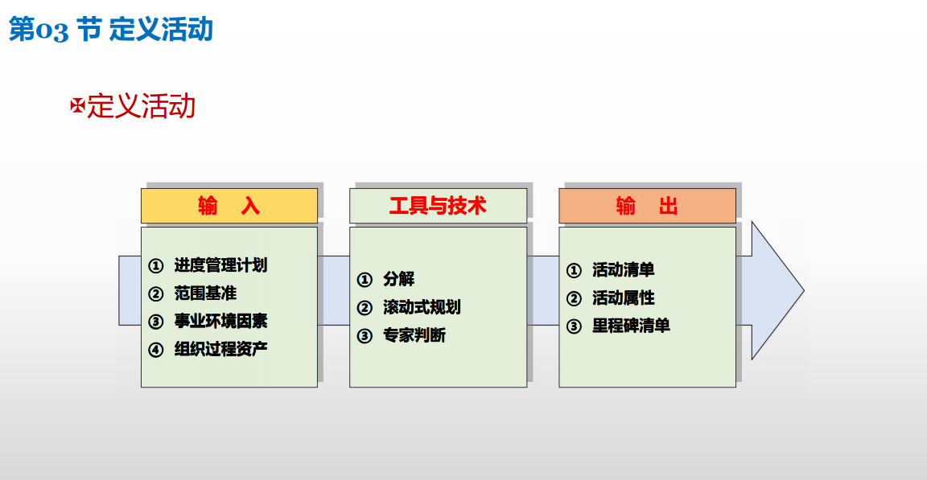
Notes:
如何多快好省一次性快速通过考试？

Slide 10
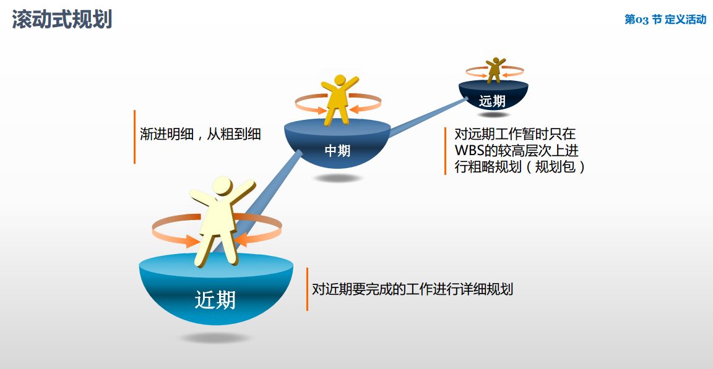
Notes:
如何多快好省一次性快速通过考试？

Slide 11
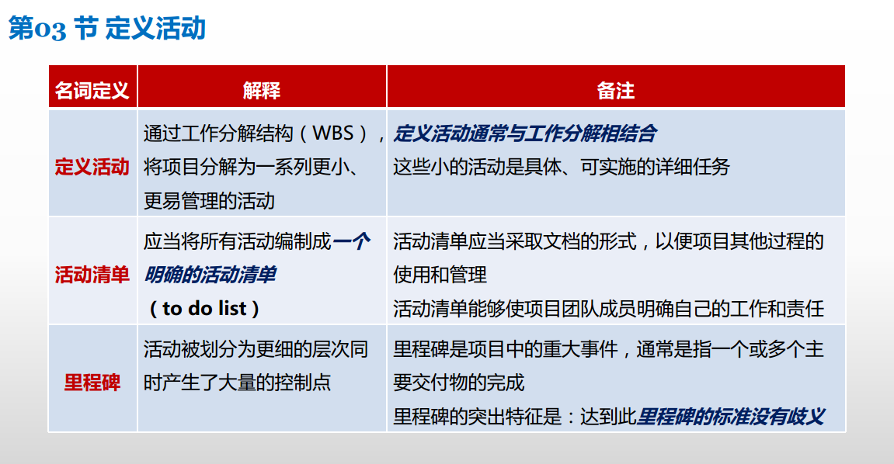
Notes:
如何多快好省一次性快速通过考试？

Slide 12
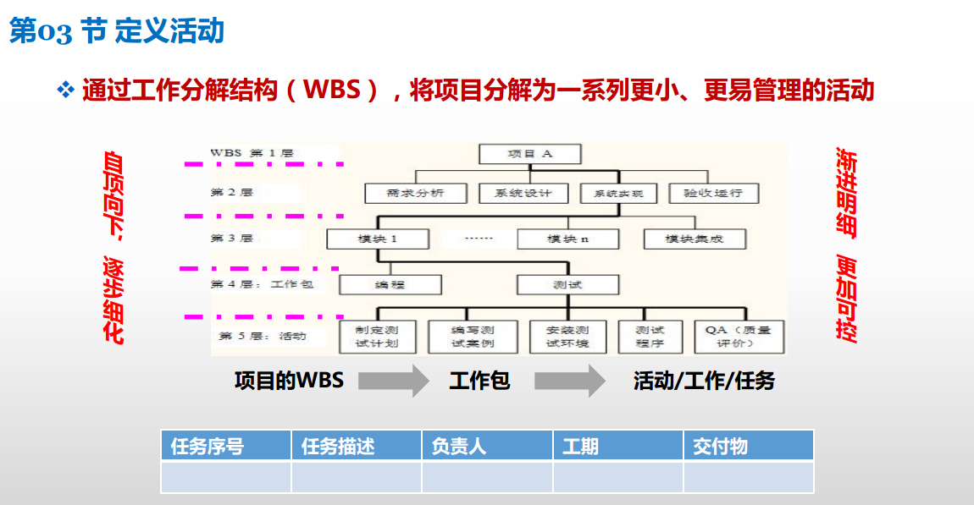
Notes:
如何多快好省一次性快速通过考试？

Slide 13
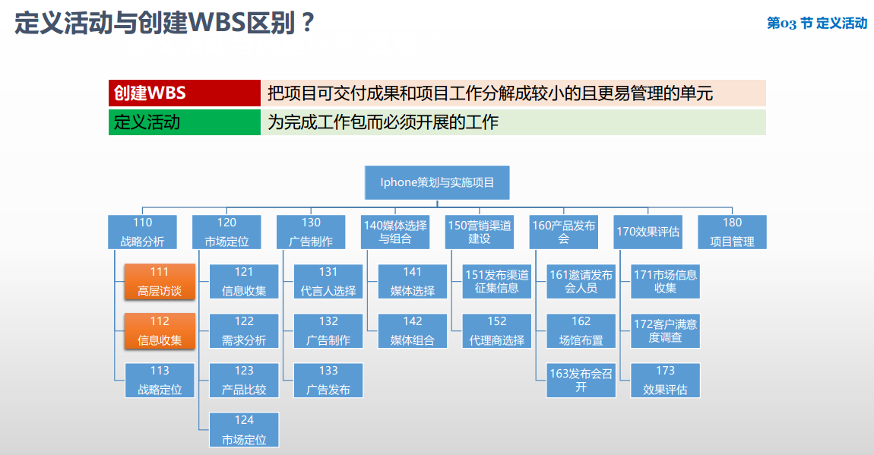
Notes:
如何多快好省一次性快速通过考试？

Slide 14
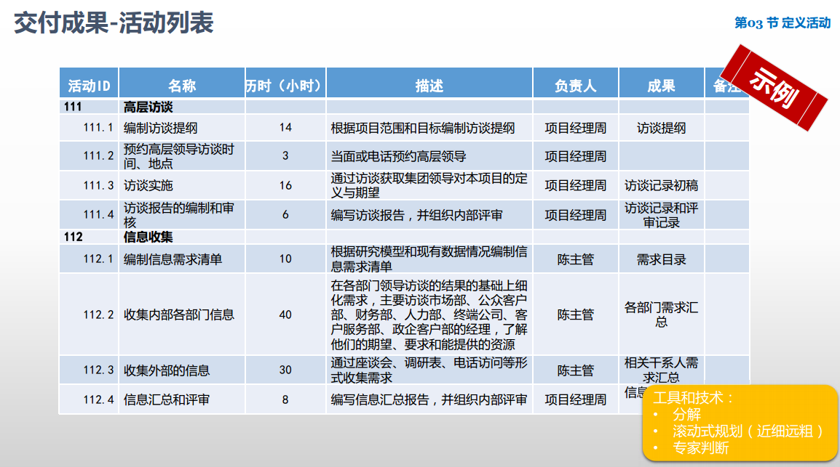
Notes:
如何多快好省一次性快速通过考试？

Slide 15
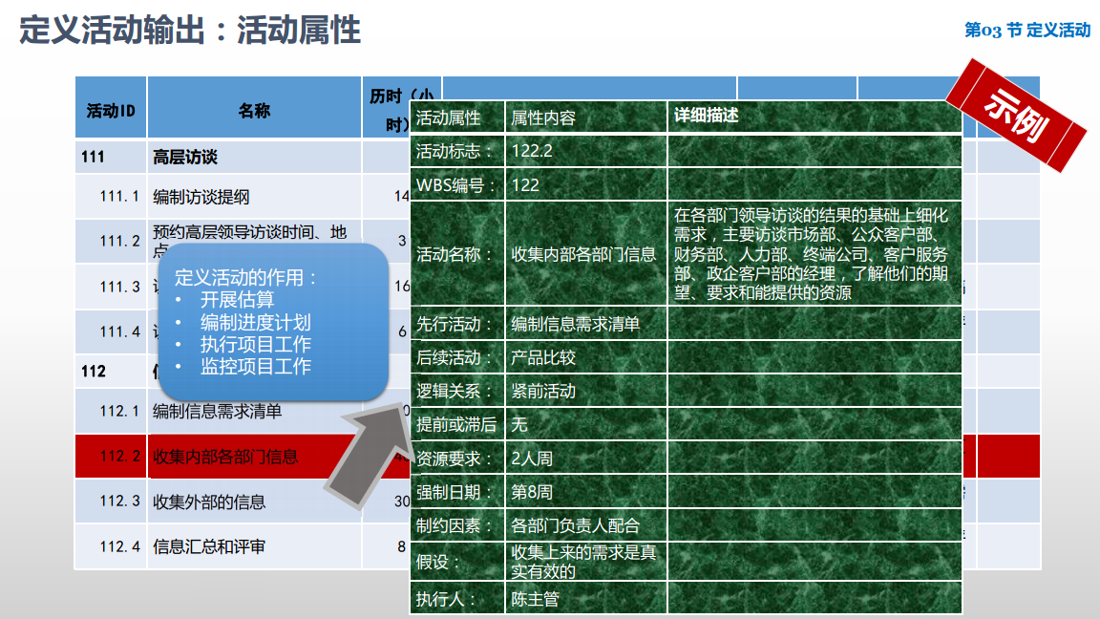
Notes:
如何多快好省一次性快速通过考试？

Slide 16
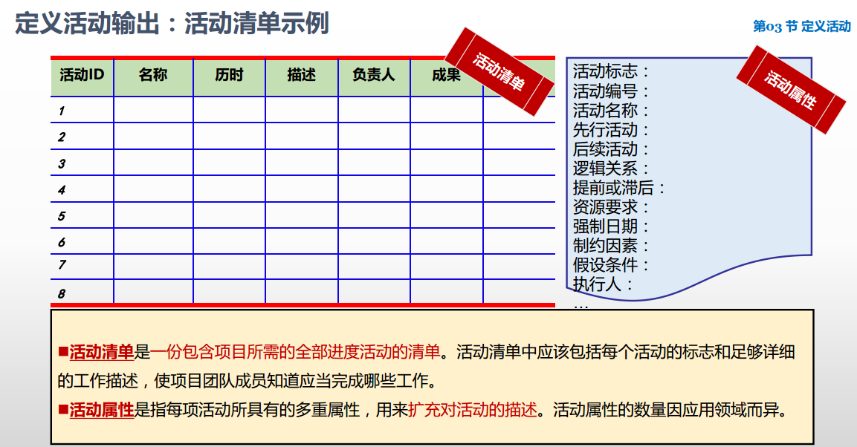
Notes:
如何多快好省一次性快速通过考试？

Slide 17
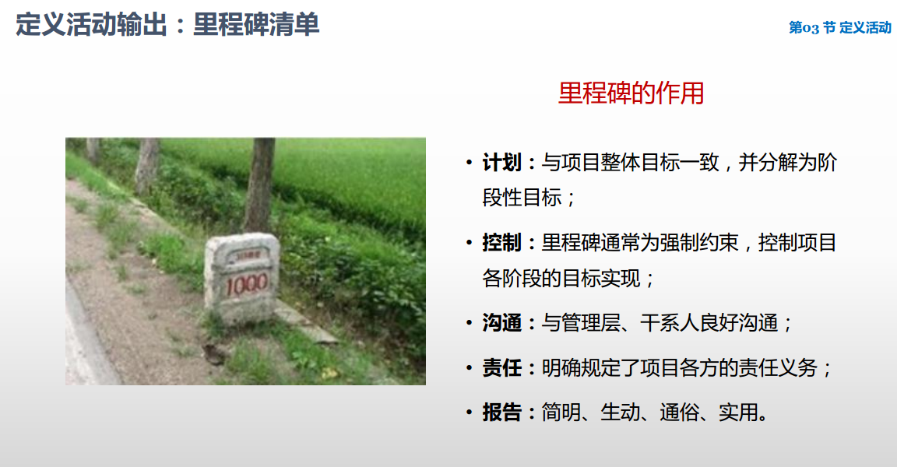
Notes:
如何多快好省一次性快速通过考试？

Slide 18
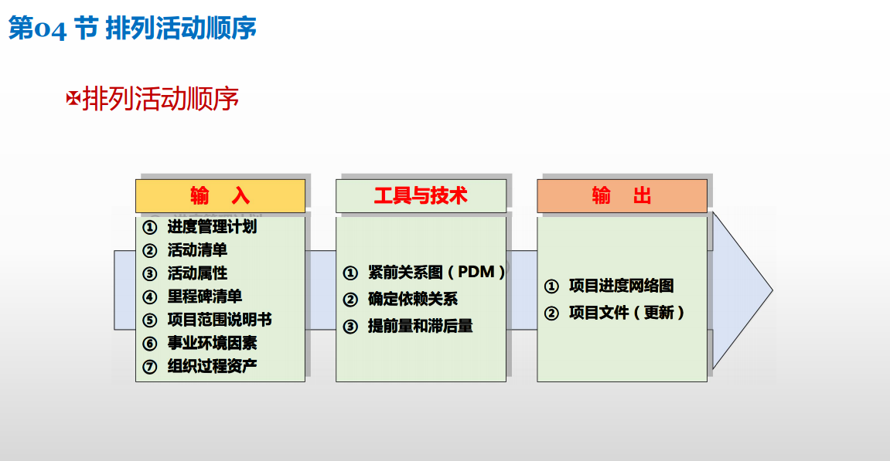
Notes:
如何多快好省一次性快速通过考试？

Slide 19
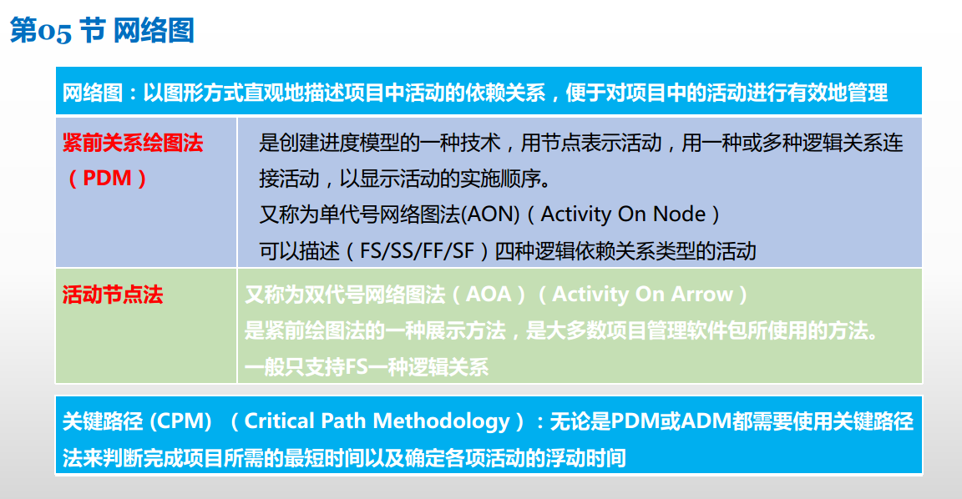
Notes:
如何多快好省一次性快速通过考试？

Slide 20
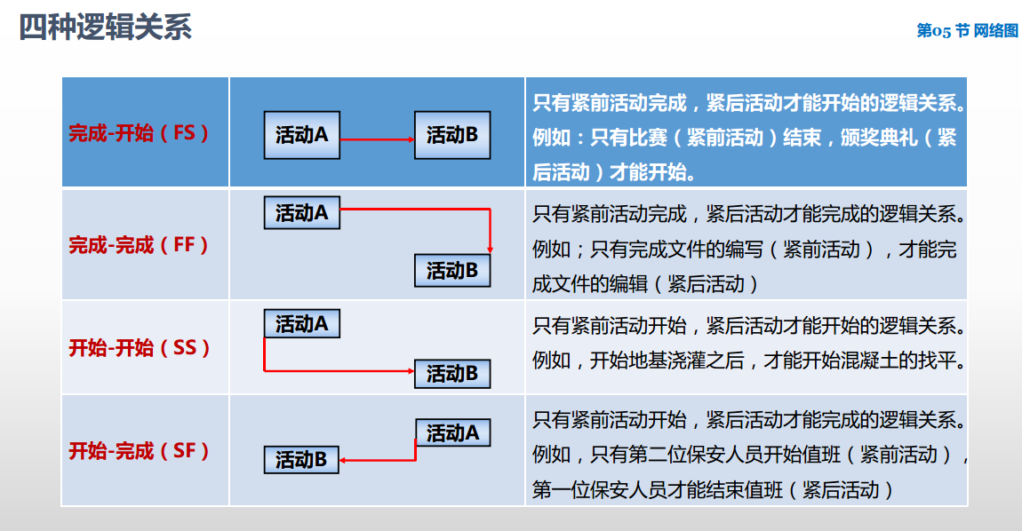
Notes:
如何多快好省一次性快速通过考试？

Slide 21
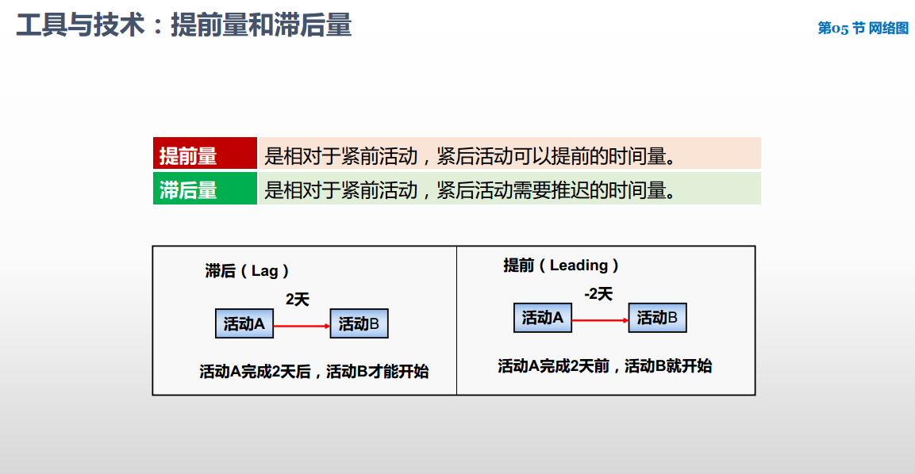
Notes:
如何多快好省一次性快速通过考试？

Slide 22
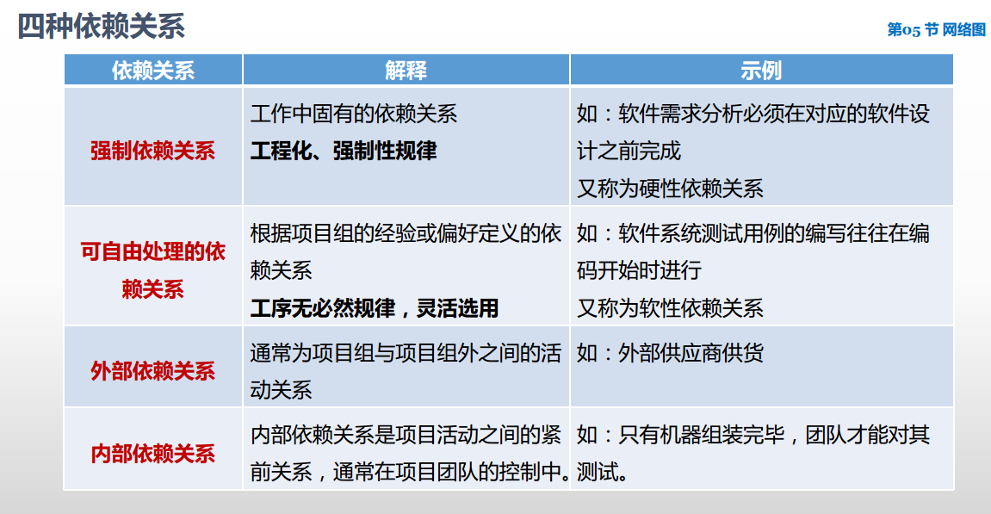
Notes:
如何多快好省一次性快速通过考试？

Slide 23
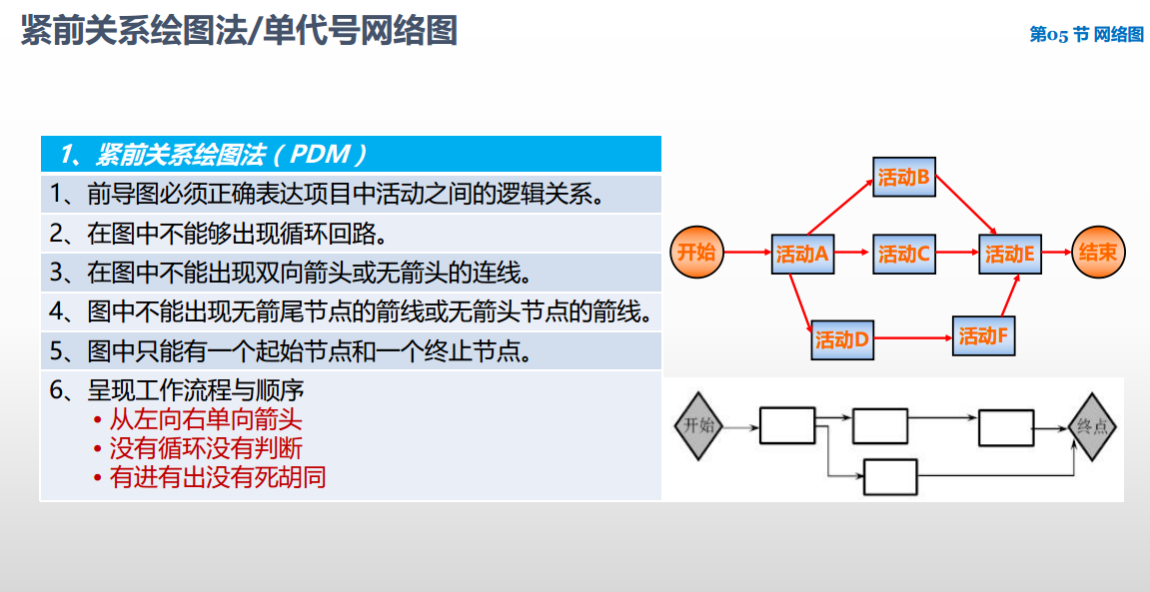
Notes:
如何多快好省一次性快速通过考试？

Slide 24
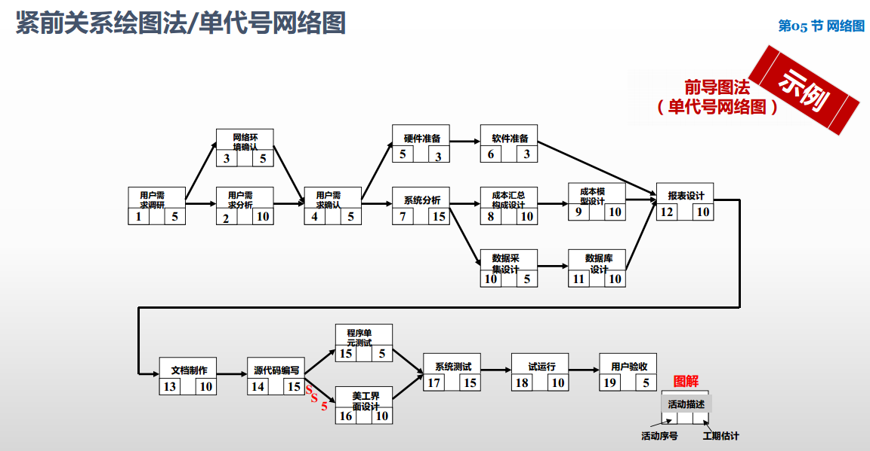
Notes:
如何多快好省一次性快速通过考试？

Slide 25
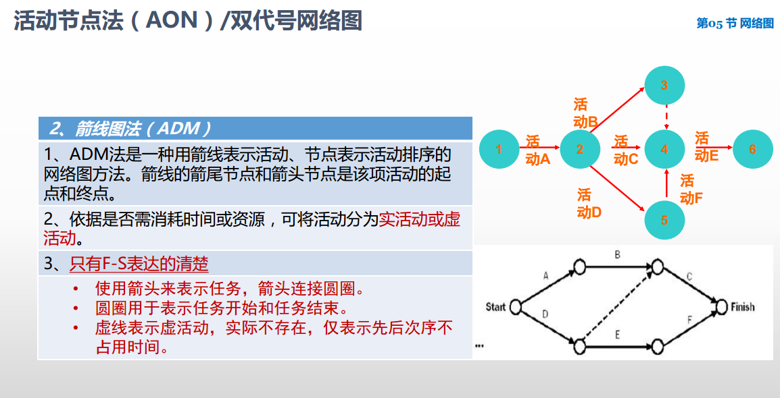
Notes:
如何多快好省一次性快速通过考试？

Slide 26
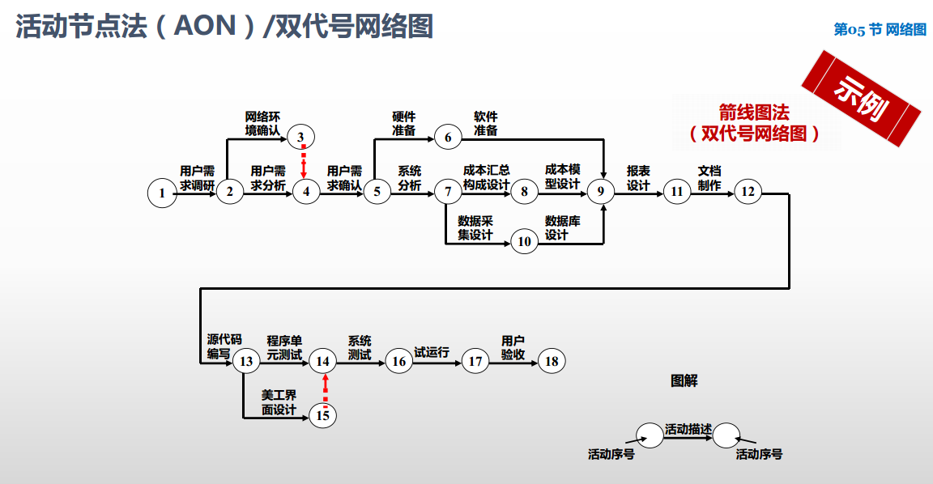
Notes:
如何多快好省一次性快速通过考试？

Slide 27
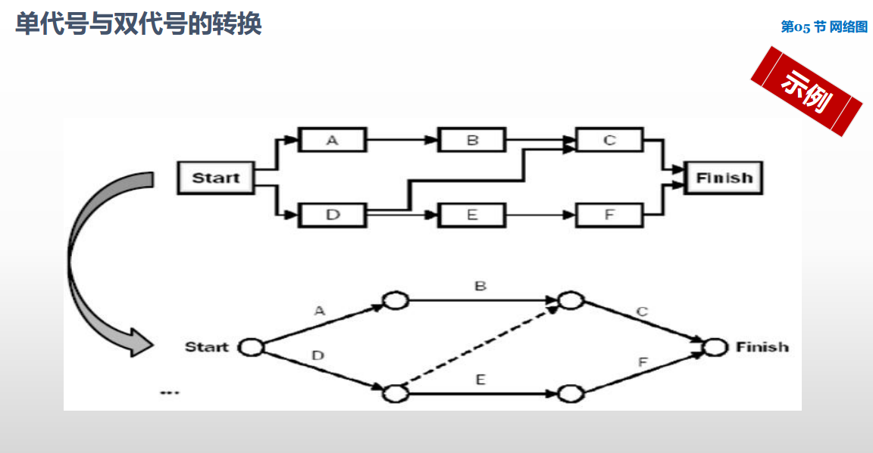
Notes:
如何多快好省一次性快速通过考试？

Slide 28
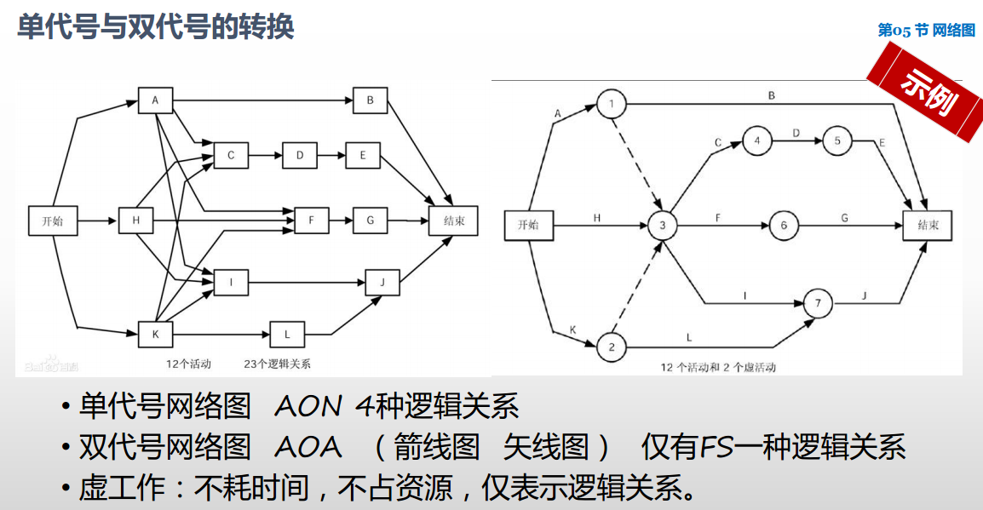
Notes:
如何多快好省一次性快速通过考试？

Slide 29
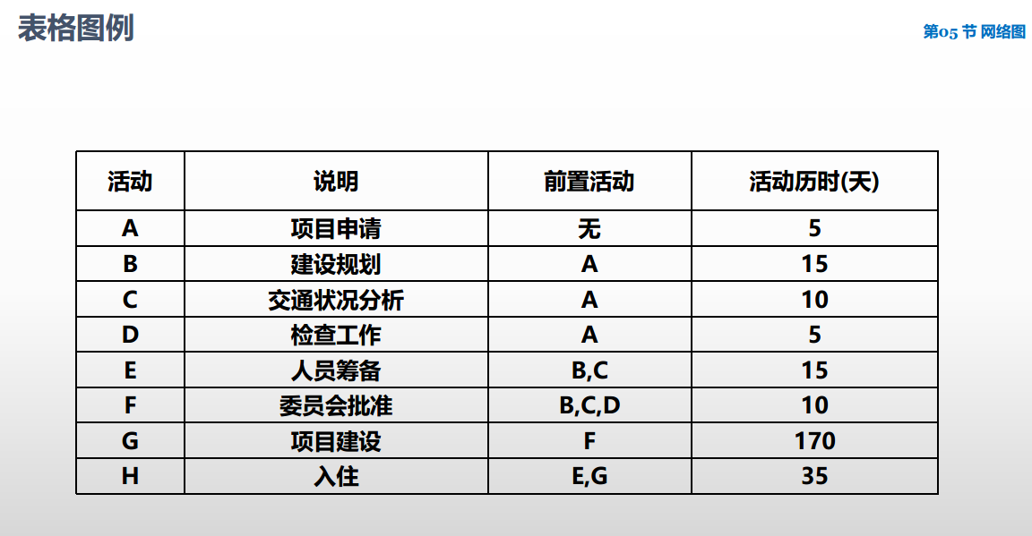
Notes:
如何多快好省一次性快速通过考试？

Slide 30
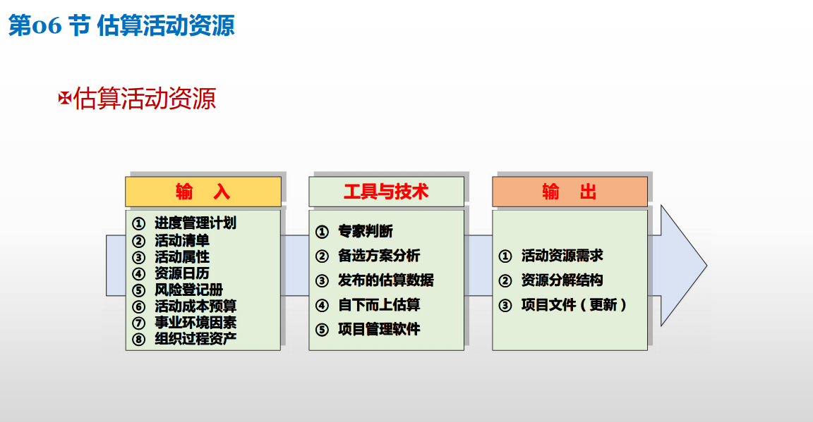
Notes:
如何多快好省一次性快速通过考试？

Slide 31
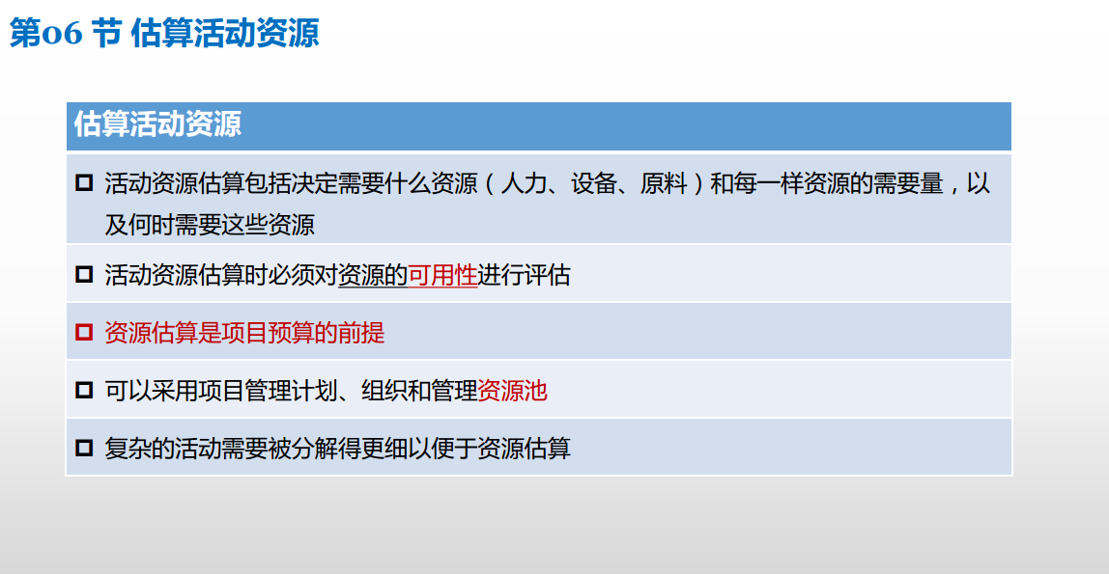
Notes:
如何多快好省一次性快速通过考试？

Slide 32
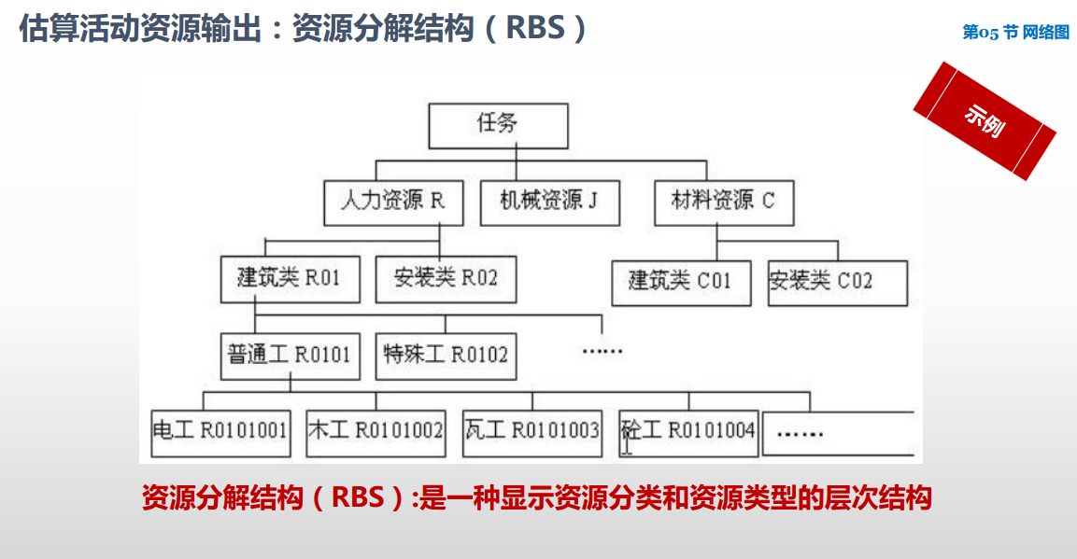
Notes:
如何多快好省一次性快速通过考试？

Slide 33
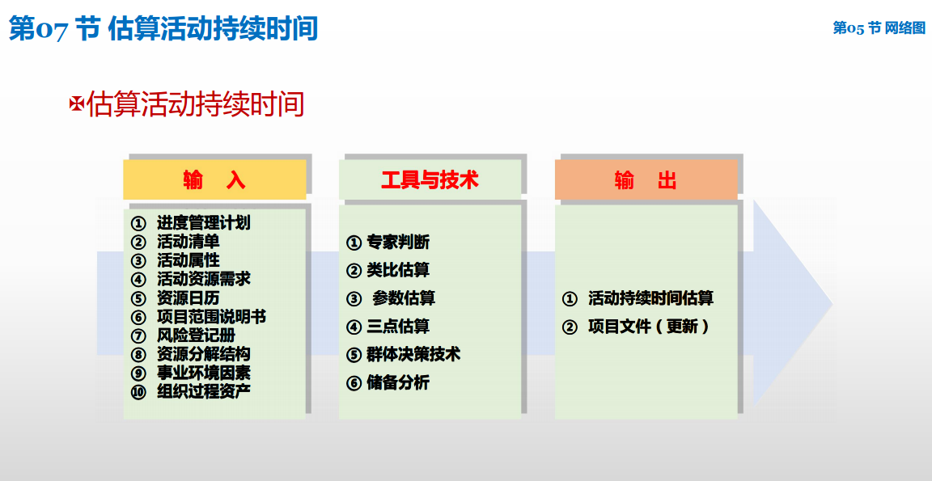
Notes:
如何多快好省一次性快速通过考试？

Slide 34
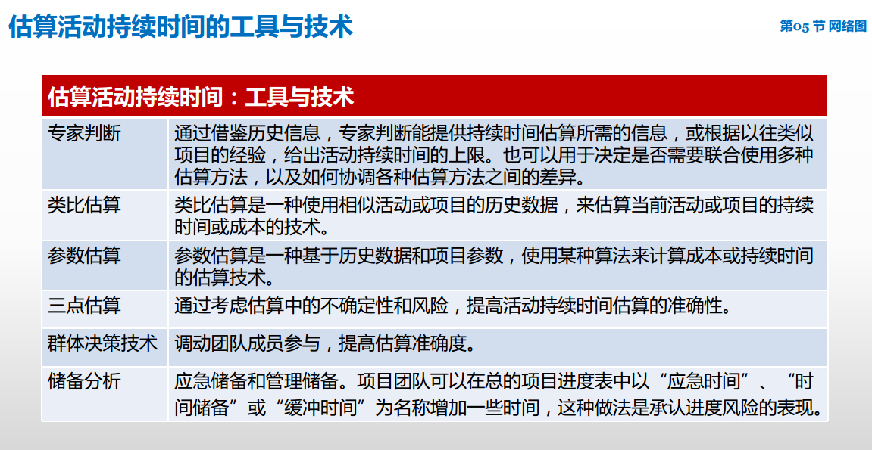
Notes:
如何多快好省一次性快速通过考试？

Slide 35
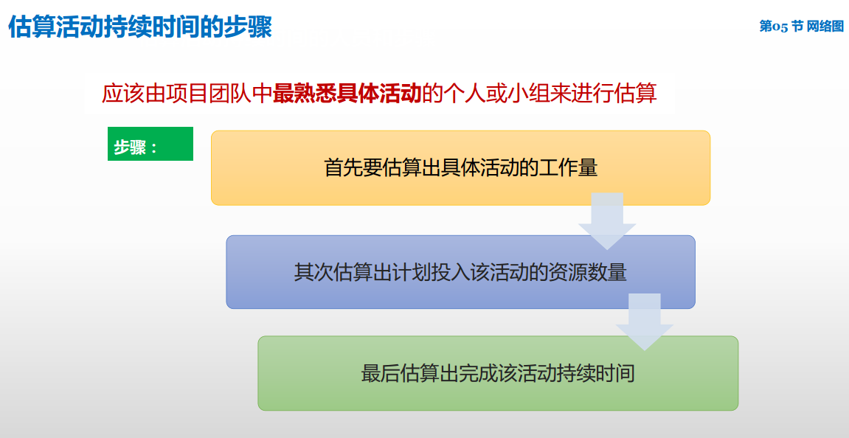
Notes:
如何多快好省一次性快速通过考试？

Slide 36
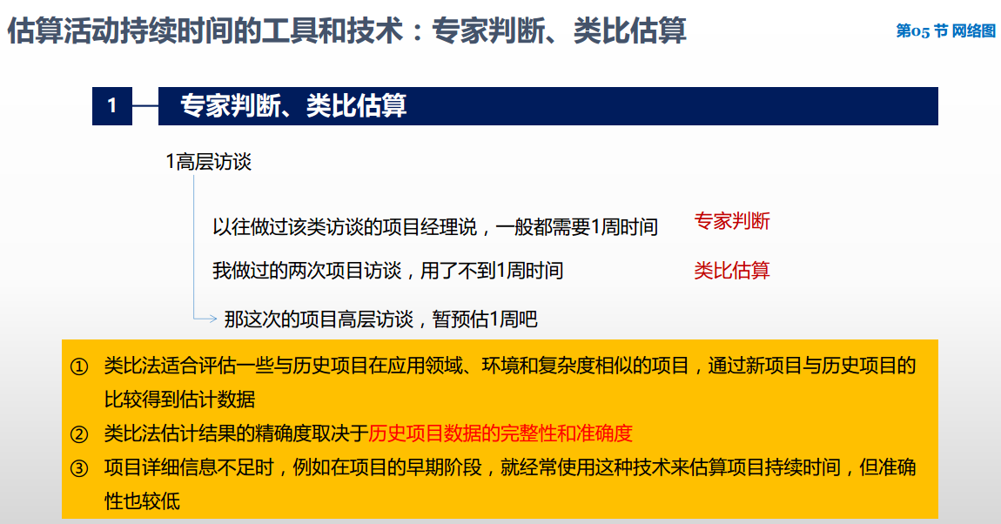
Notes:
如何多快好省一次性快速通过考试？

Slide 37
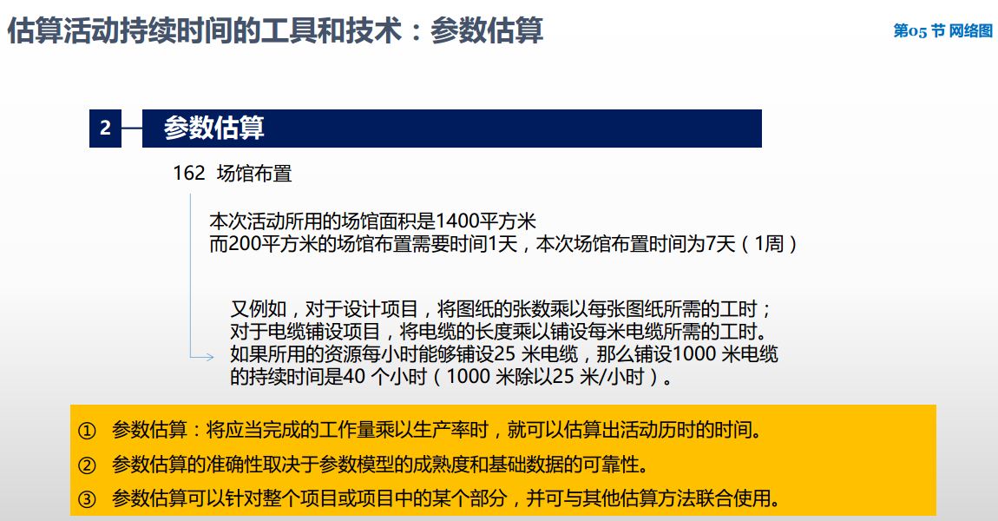
Notes:
如何多快好省一次性快速通过考试？

Slide 38
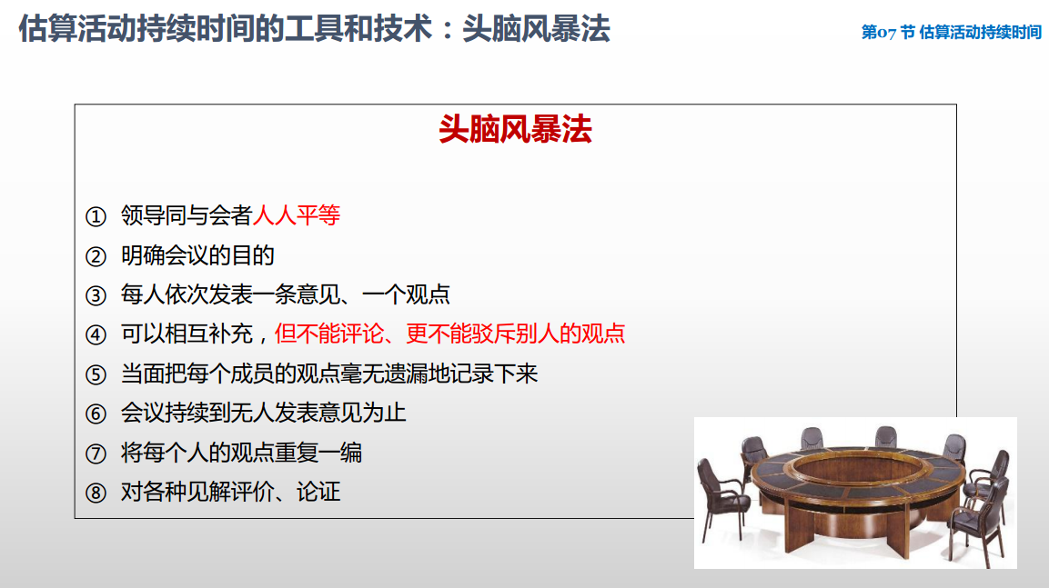
Notes:
如何多快好省一次性快速通过考试？

Slide 39
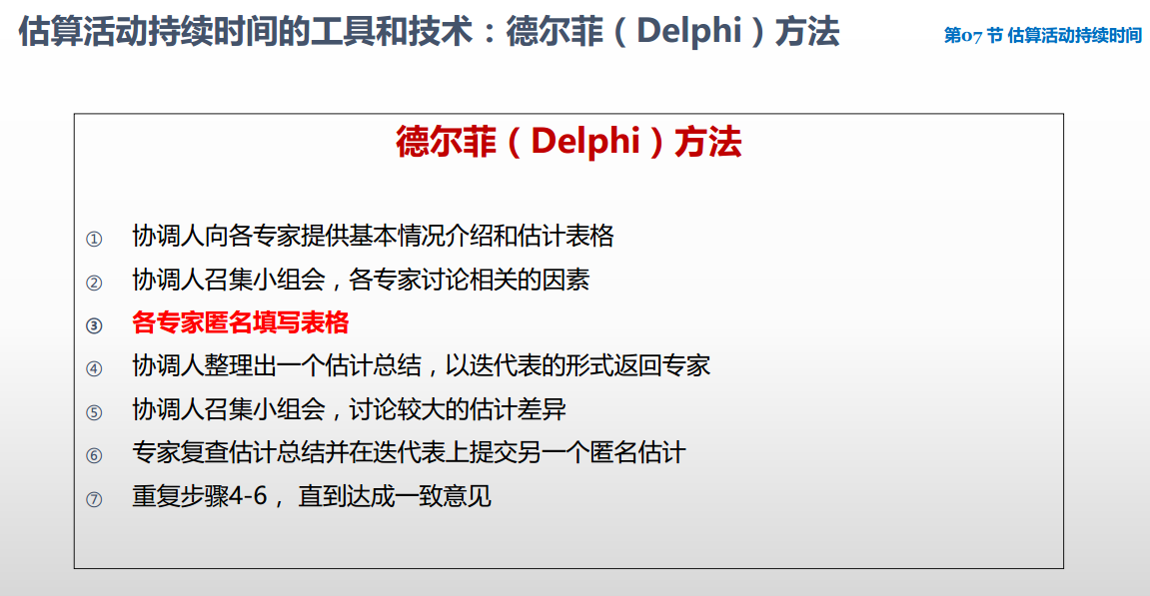
Notes:
如何多快好省一次性快速通过考试？

Slide 40
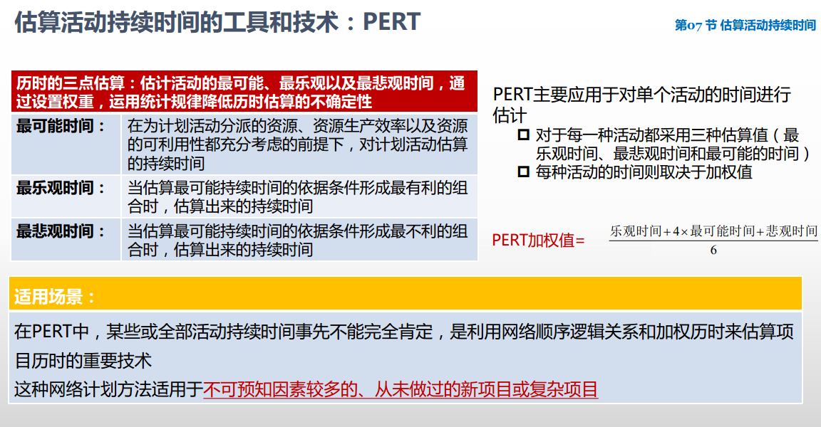
Notes:
如何多快好省一次性快速通过考试？

Slide 41
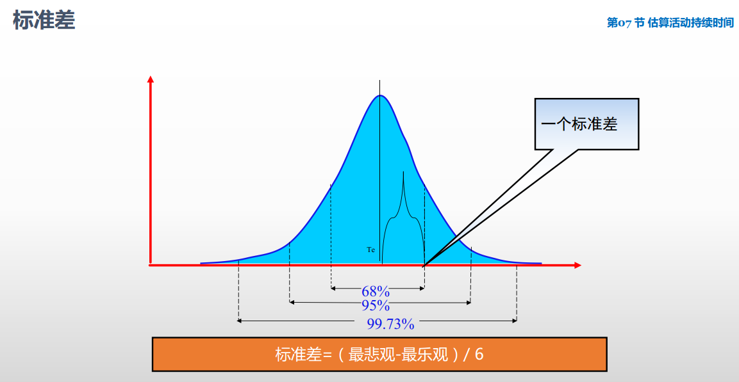
Notes:
如何多快好省一次性快速通过考试？

Slide 42
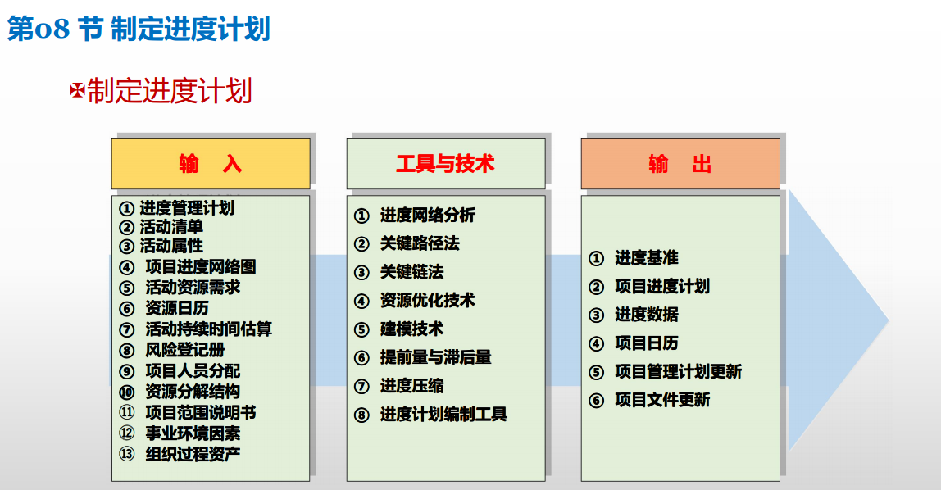
Notes:
如何多快好省一次性快速通过考试？

Slide 43
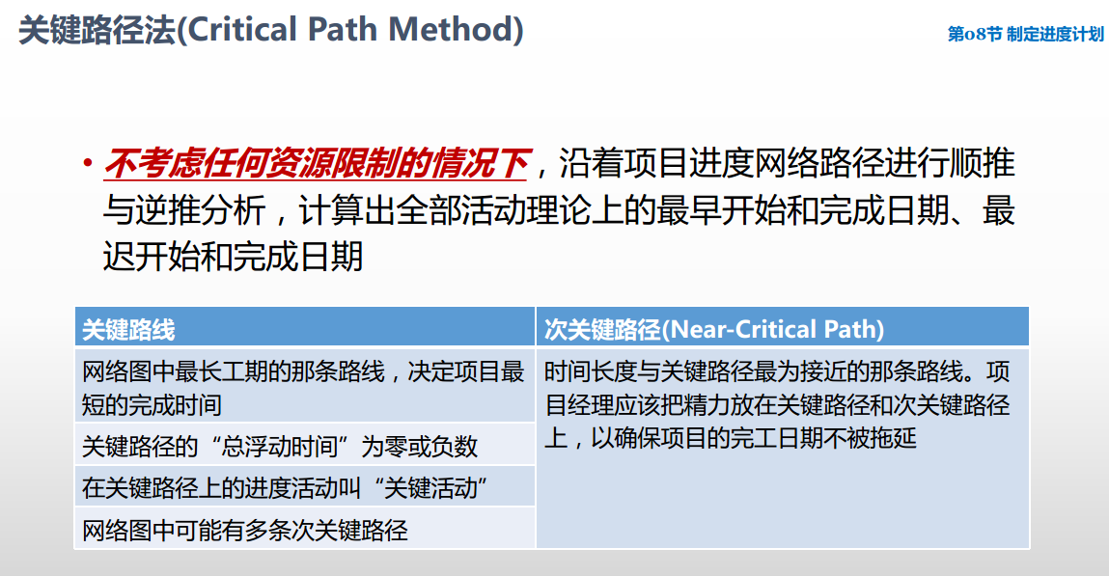
Notes:
如何多快好省一次性快速通过考试？

Slide 44
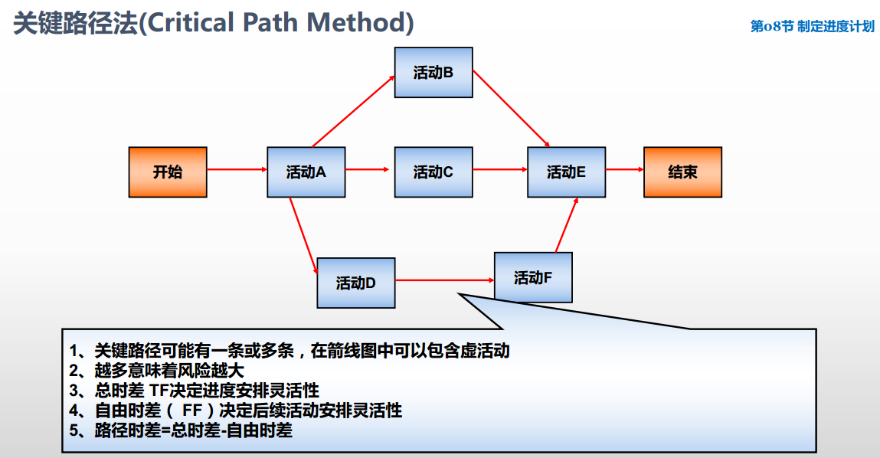
Notes:
如何多快好省一次性快速通过考试？

Slide 45
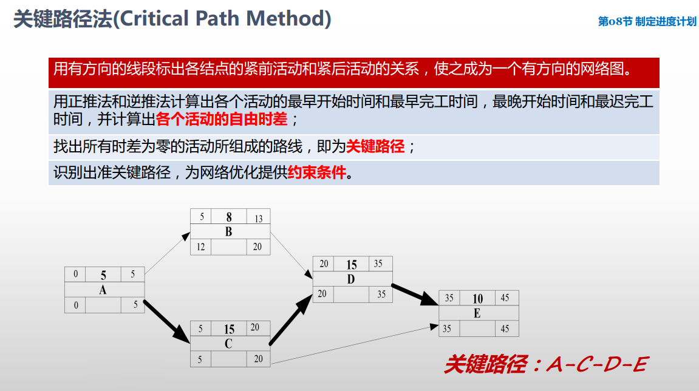
Notes:
如何多快好省一次性快速通过考试？

Slide 46
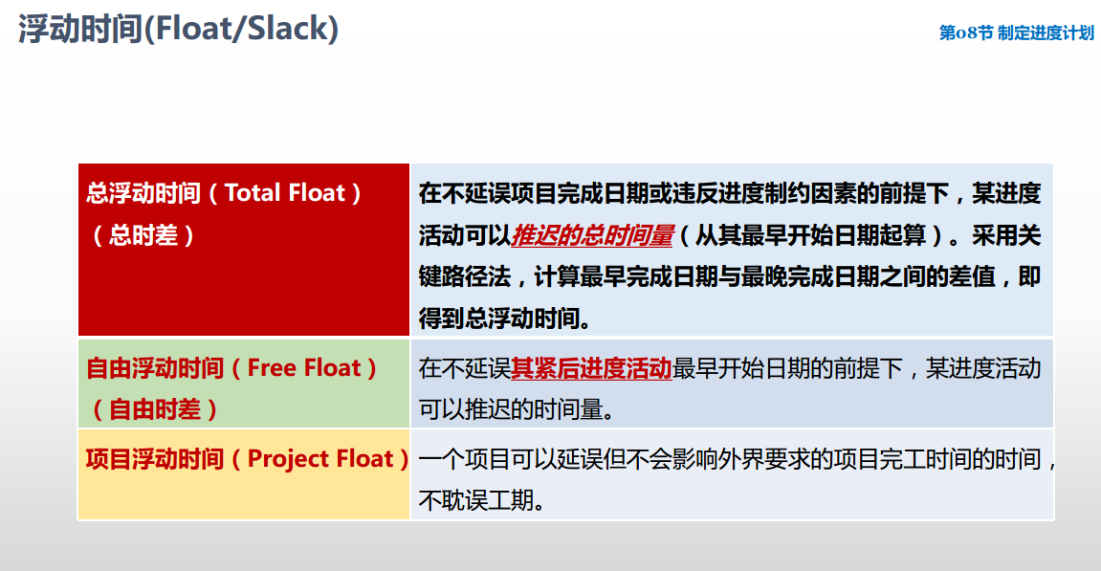
Notes:
如何多快好省一次性快速通过考试？

Slide 47
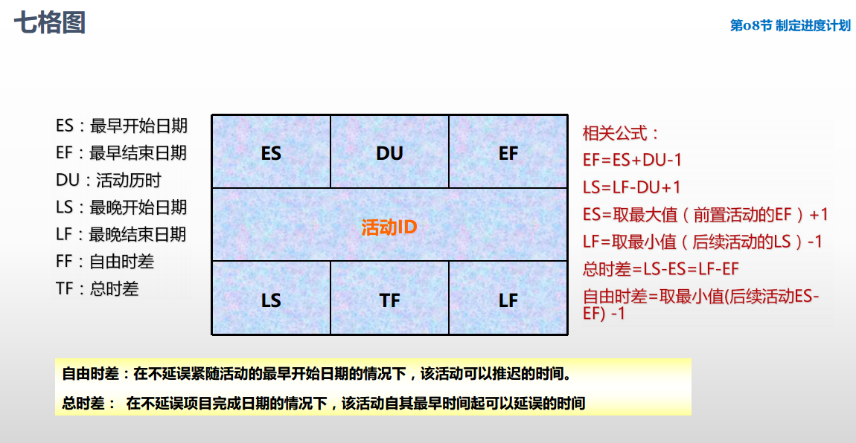
Notes:
如何多快好省一次性快速通过考试？

Slide 48
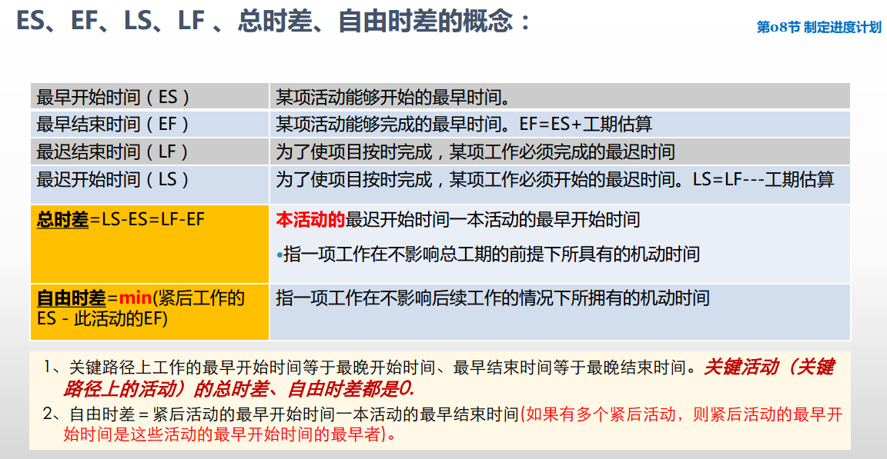
Notes:
如何多快好省一次性快速通过考试？

Slide 49
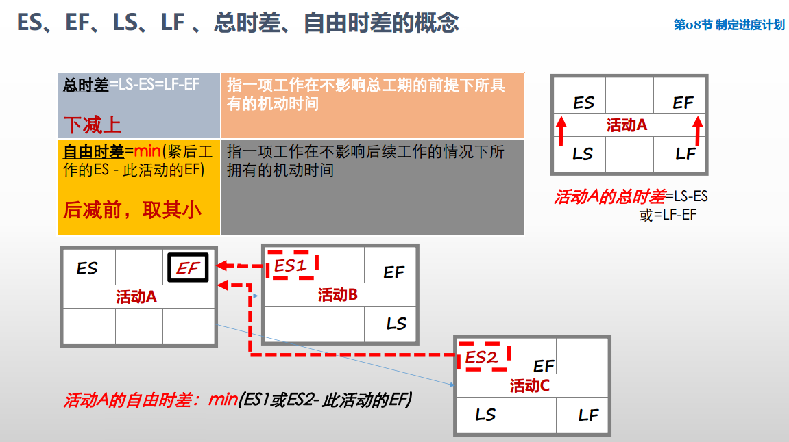
Notes:
如何多快好省一次性快速通过考试？

Slide 50
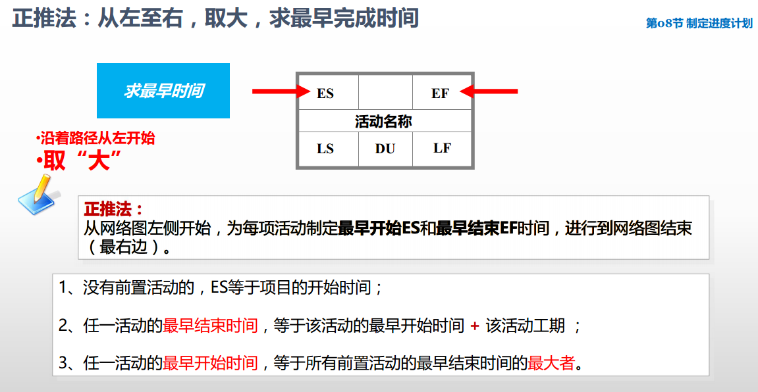
Notes:
如何多快好省一次性快速通过考试？

Slide 51
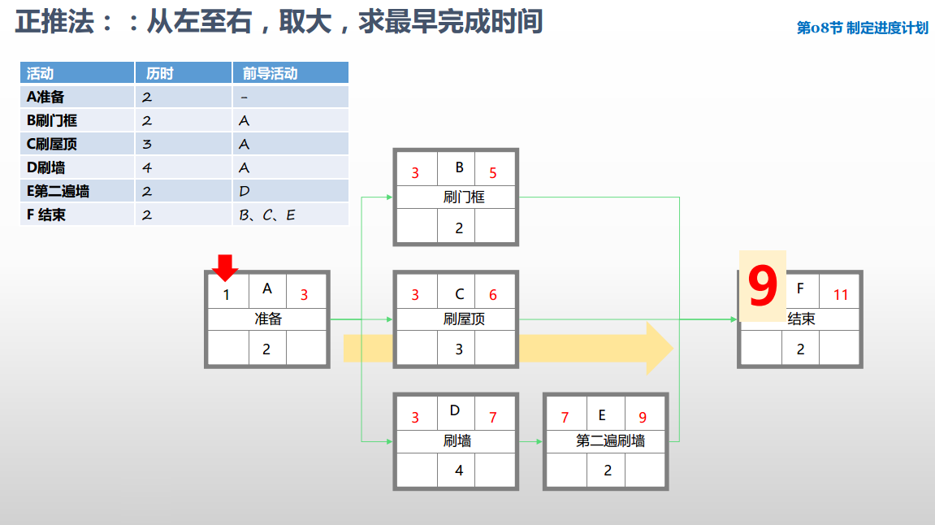
Notes:
如何多快好省一次性快速通过考试？

Slide 52
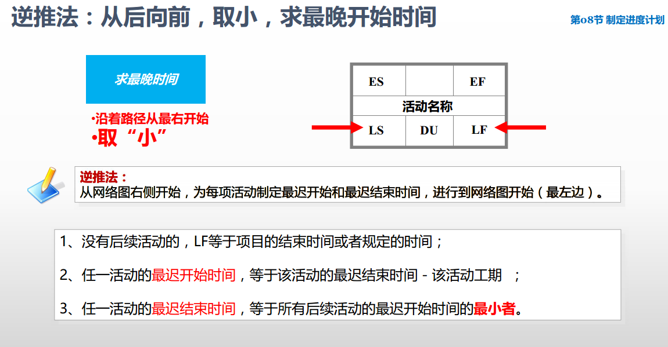
Notes:
如何多快好省一次性快速通过考试？

Slide 53
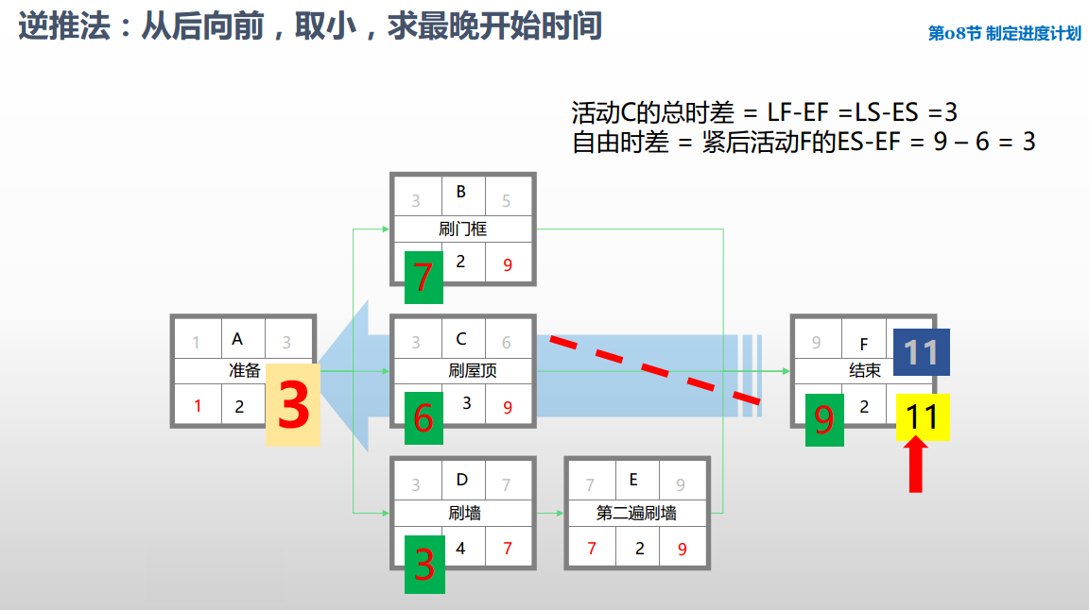
Notes:
如何多快好省一次性快速通过考试？

Slide 54

Notes:
如何多快好省一次性快速通过考试？

Slide 55

Notes:
如何多快好省一次性快速通过考试？

Slide 56

Notes:
如何多快好省一次性快速通过考试？

Slide 57

Notes:
如何多快好省一次性快速通过考试？

Slide 58

Notes:
如何多快好省一次性快速通过考试？

Slide 59

Notes:
如何多快好省一次性快速通过考试？

Slide 60

Notes:
如何多快好省一次性快速通过考试？

Slide 61

Notes:
如何多快好省一次性快速通过考试？

Slide 62

Notes:
如何多快好省一次性快速通过考试？

Slide 63

Notes:
如何多快好省一次性快速通过考试？

Slide 64

Notes:
如何多快好省一次性快速通过考试？

Slide 65

Notes:
如何多快好省一次性快速通过考试？

Slide 66

Notes:
如何多快好省一次性快速通过考试？

Slide 67

Notes:
如何多快好省一次性快速通过考试？

Slide 68

Notes:
如何多快好省一次性快速通过考试？

Slide 69

Notes:
如何多快好省一次性快速通过考试？

Slide 70

Notes:
如何多快好省一次性快速通过考试？

Slide 71

Notes:
如何多快好省一次性快速通过考试？

Slide 72

Notes:
如何多快好省一次性快速通过考试？

Slide 73

Notes:
如何多快好省一次性快速通过考试？

Slide 74

Notes:
如何多快好省一次性快速通过考试？

Slide 75

Notes:
如何多快好省一次性快速通过考试？

Slide 76

谢谢
Q&A
薛博士
主讲领域：信息系统项目管理师、系统分析师、系统架构设计师、系统规划与管理师
薛博士版权所有，已申请知识产权保护，侵权必究！
Notes:
如何多快好省一次性快速通过考试？

